Slide 1
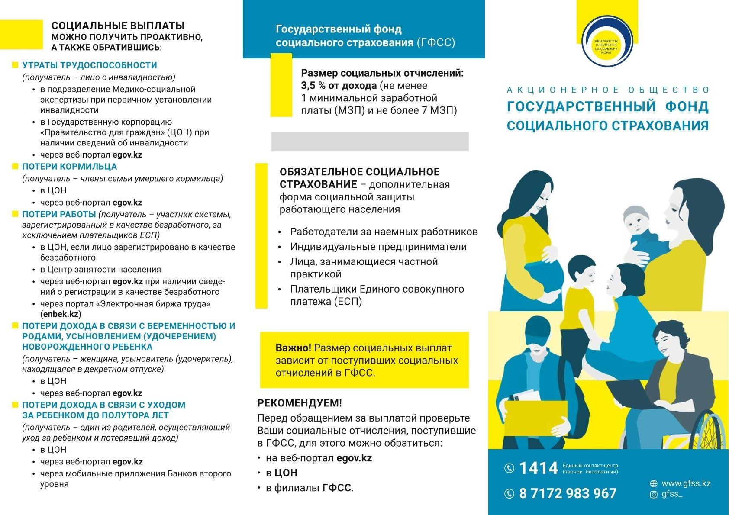
Утвержден решением Совета директоров АО «ГФСС» от 02.12.2024г. №15
Отчет о деятельности
АО «ГФСС»
за 2023 год

Slide 2
СОДЕРЖАНИЕ
О компании | 3
Ключевые события 2023 года | 4
Обращение Председателя Совета директоров | 5
Обращение Председателя Правления ГФСС | 6
Исполнение ключевых показателей Плана развития ГФСС за 2023 год | 7
Охват занятого населения системой обязательного социального страхования | 8
Социальные отчисления в ГФСС | 10
Социальные выплаты из ГФСС | 14
Государственные услуги ГФСС. Развитие цифровых решений в оказании государственных услуг | 27
Информационно-разъяснительная работа | 30
Рассмотрение обращений граждан | 31
Претензионно-исковая работа | 32
Корпоративное управление | 33
Комплаенс контроль и противодействие коррупции | 36
Финансовые показатели | 37
Инвестиционная деятельность ГФСС | 38
Практика государственных закупок | 39
Управление рисками | 40
Кадровый потенциал. Развитие человеческого капитала | 41
Международное сотрудничество | 43

Slide 3
АО «ГОСУДАРСТВЕННЫЙ ФОНД СОЦИАЛЬНОГО СТРАХОВАНИЯ» (далее – ГФСС)
ГФСС создан в соответствии с постановлением Правительства Республики Казахстан от 27 февраля 2004 года № 237 «О создании акционерного общества «Государственный фонд социального страхования» в форме акционерного общества, единственным учредителем и участником которого является государство.
Высшим органом ГФСС является единственный акционер в лице Министерства труда и социальной защиты населения Республики Казахстан (далее – МТСЗН).
Орган управления ГФСС - Совет директоров, который осуществляет общее руководство деятельностью ГФСС, за исключением решения вопросов, отнесенных законодательством Республики Казахстан и Уставом ГФСС к исключительной компетенции единственного акционера.
Исполнительный орган - Генеральный директор ГФСС, осуществляющий руководство текущей деятельностью ГФСС.
Приказом Министра труда и социальной защиты населения РК от 28.05.2024 года № 167 в Устав ГФСС внесены изменения и дополнения в части введения коллегиального исполнительного органа – Правление.
Миссия ГФСС - защита интересов работающего населения при наступлении социальных рисков
Видение ГФСС - институт, имеющий стабильную финансовую устойчивость, своевременно и качественно обеспечивающий социальные выплаты при наступлении социальных рисков в адекватных размерах.
Основные виды деятельности Фонда:
- аккумулирование социальных отчислений;
- ведение учета социальных отчислений, пени за несвоевременную и (или) неполную уплату социальных отчислений, возвратов излишне (ошибочно) уплаченных социальных отчислений и (или) пени за несвоевременную и (или) неполную уплату социальных отчислений, а также инвестиционного дохода;
- исчисление (определение) размеров, назначение, осуществление, приостановление, перерасчет, возобновление, прекращение и пересмотр решения о назначении (отказе в назначении) социальных выплат в порядке, предусмотренном Социальным кодексом РК;
- ведение учета социальных выплат и возвратов излишне зачисленных (выплаченных) сумм социальных выплат;
-проведение консультативной и разъяснительной работы по вопросам обязательного социального страхования;
- создание и развитие информационной системы в сфере обязательного социального страхования.
Государство гарантирует сохранность и целевое использование активов ГФСС.
Из ГФСС осуществляются социальные выплаты по случаям:
- утраты трудоспособности;
- потери кормильца;
- потери работы;
- потери дохода в связи с беременностью и родами;
- потери дохода в связи с усыновлением (удочерением) новорожденного ребенка (детей);
- потери дохода в связи с уходом за ребенком по достижении им возраста полутора лет.
Бизнес-процесс оказания государственных услуг системы обязательного социального страхования автоматизирован.
Фонд имеет 20 филиалов в областях и городах республиканского значения.

Slide 4






КЛЮЧЕВЫЕ СОБЫТИЯ 2023 ГОДА
с 1 июля вступил в силу
Социальный кодекс Республики Казахстан
принято 12 нормативно - правовых актов системы обязательного социального страхования
возврат излишне (ошибочно) уплаченных социальных отчислений и (или) пени за несвоевременную и (или) неполную уплату социальных отчислений включен в Реестр государственных услуг
с октября 2023 года осуществлен переход по возвратам социальных отчислений на работу модуле «Возвраты социальных отчислений» автоматизированной информационной системы «Организация обработки платежей» МТСЗН РК
дважды повышены размеры долгосрочных социальных выплат из ГФСС: по случаям утраты трудоспособности и потери кормильца (с 01.01.2023г. – на 8,5% и с 01.07.2023 г. – 14,5%)
реализовано автоматическое формирование электронных макетов дел для назначения социальных выплат поступающих в АИС «Е-макет» через электронные источники – порталы «электронное правительство», «электронная биржа труда», объекты информатизации банков второго уровня, а также через проактивную услугу.

Slide 5
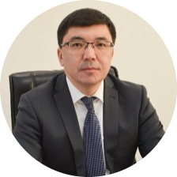
Обращение Председателя Совета директоров – Первого вице-министра труда и социальной защиты населения Республики Казахстан
Сарбасова А.А.
Уважаемые казахстанцы!
Система обязательного социального страхования являясь дополнительным уровнем защиты работающих граждан при наступлении социальных рисков стала неотъемлемой частью системы социальной защиты населения.
За двадцать лет функционирования системы число ее участников достигло порядка 7 млн. человек, ежегодно более миллиона человек получают социальные выплаты из Государственного фонда социального страхования (ГФСС).
В реализацию поручений Главы государства, данных в своем Послании народу Казахстана «Справедливое государство. Единая нация. Благополучное общество» с 1 января 2023 года:
повышен коэффициент замещения дохода для расчета размера социальной выплаты по потере работы, с 40% до 45%.
до 1,5 лет увеличен период социальной выплаты по уходу за ребенком.
Также в рамках ежегодной индексации, одновременно с повышением государственных социальных пособий по инвалидности и по потере кормильца, размеры долгосрочных социальных выплат по утрате трудоспособности и по потере кормильца с 1 января повышены на 8,5% и с 1 июля еще на 14,5%.
Знаковым событием 2023 года стало принятие в стране Социального кодекса Республики Казахстан (Соцкодекс), ставшего единым источником знаний граждан о своих социальных правах и обязанностях.
Нормы по обязательному социальному страхованию были проработаны при непосредственном участии ГФСС, так, с принятием Соцкодекса расширен перечень лиц, подлежащих охвату системой обязательного социального страхования:
с 1 июля 2023 года страхованием охвачены индивидуальные помощники, сопровождающие лиц с инвалидностью первой группы с затруднением в передвижении;
с 1 января 2025 года в систему войдут физические лица, получающие доходы по договорам гражданско-правового характера.
В реализацию Соцкодекса в 2023 году обновлена нормативная правовая база деятельности ГФСС, внедрены новые бизнес-процессы в назначении социальных выплат, которые позволили повысить качество оказываемых государственных услуг, так, сокращены сроки назначения выплат из ГФСС с 8 до 4 рабочих дней, при обращении через электронные источники и сроки доработки макетов дел услугополучателей.
Государством принимаются меры по обеспечению доступности государственных услуг для населения через электронные источники, проактивное оказание. Так, по итогам 2023 года доля государственных услуг оказанных через электронные источники составила 60%.
Динамика показателей деятельности 2023 года подтверждает реализацию ГФСС намеченных планов и задач практически по всем направлениям.
Ключевые показатели развития ГФСС отражают уровень своевременного оказания государственных услуг, развитие электронных форматов предоставления услуг, а также нацелены на масштабную информационно- разъяснительную работу.
Министерство труда и социальной защиты населения осуществляет на постоянной основе регулирование деятельности ГФСС, направленной на дальнейшее развитие системы обязательного социального страхования, а также выполнение социальных гарантий перед всеми участниками системы обязательного социального страхования.

Slide 6
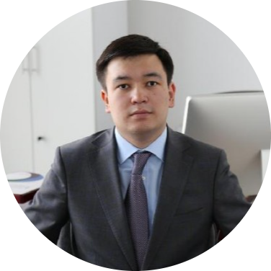
Обращение Председателя Правления
АО «ГФСС»
Арғынғазинова А.А.
Уважаемые граждане!
В 2023 году ГФСС продолжил выполнение задач, озвученных в Послании Президента и ключевых показателей деятельности в соответствии с Планом развития АО «Государственный фонд социального страхования» на 2022-2026 годы.
Все важнейшие события и решения, принятые в 2023 году отражены в данном Годовом отчете. В нем вы найдете основные индикаторы, по которым оценивается деятельность ГФСС – финансовые, инвестиционные, отраслевые показатели.
Основными функциями ГФСС являются аккумулирование социальных отчислений и обеспечение социальных выплат получателям при наступлении социальных рисков.
Для реализации поставленных задач наши усилия направлены на расширение охвата системой обязательного социального страхования и сокращение задолженности по уплате социальных отчислений, проведено свыше 5 тысяч информационно-разъяснительных мероприятий в онлайн и офлайн режиме.
По итогам 2023 года численность получателей достигла порядка 1,3 млн. человек, сумма социальных выплат – 751 млрд. тенге, рост по отношению к 2022 году составил 7,6 % и 70,4% соответственно. Основная доля средств из ГФСС направлена на выплаты, связанные с материнством и детством, ежегодно на эти цели приходится более 85 %, в 2023 году эта цифра составила 635,2 млрд. тенге.
Две социальные выплаты являются долгосрочными: это социальная выплата по утрате трудоспособности, она выплачивается участнику системы на весь период установленной степени утраты трудоспособности до достижения пенсионного возраста и
социальная выплата по потере кормильца, которая назначается членам семьи, состоявшим на иждивении умершего кормильца.
Эти выплаты осуществляются в дополнение к базовым государственным социальным пособиям по инвалидности и по потере кормильца из бюджета.
При этом, как и по выплатам с бюджета, размеры долгосрочных выплат из Фонда ежегодно повышаются, это позволяет компенсировать влияние инфляции. В 2023 году размеры выплат 92 тыс. лиц, утративших трудоспособность, и 61 тыс. семей, потерявших кормильца, повышены дважды, с начала года на 8,5% и со второго полугодия на 14,5%. Следует отметить, что такое повышение производится в автоматическом режиме без необходимости обращения получателя.
В заключение хочу выразить слова благодарности Совету директоров, Министерству труда и социальной защиты населения РК и всему коллективу за вклад в развитие социального обеспечения. Мы продолжим совместную работу над улучшением системы обязательного социального страхования и предоставлением эффективной поддержки нашим гражданам.
Приглашаем вас ознакомиться с годовым отчетом ГФСС и благодарим за оказанное внимание.

Slide 7
Исполнение ключевых показателей
Плана развития ГФСС за 2023 год
ИСПОЛНЕНИЕ КЛЮЧЕВЫХ ПОКАЗАТЕЛЕЙ
ПЛАНА РАЗВИТИЯ ГФСС ЗА 2023 ГОД
№ | Ключевой показатель | План | Факт | Исполнение
1 | Доля занятого населения, охваченного системой обязательного социального страхования | 70,4 % | 76,1% | 108,1 %
2 | Доля проведенных мероприятий по информационно-разъяснительной работе в регионах по вопросам системы обязательного социального страхования к установленному количеству мероприятий | 100% | 201,2% | 201,2 %
3 | Удельный вес своевременного оказания государственной услуги по назначению социальных выплат | 99,99% | 99,99% | 100 %
4 | Доля оказанных государственных услуг по назначению социальных выплат в электронной форме | 50% | 59,6% | 119,2 %
5 | Коэффициент замещения дохода социальной выплаты на случай утраты трудоспособности из Фонда | 26,8% | 34,0% | 126,9 %
6 | Предоставление услуг социального обеспечения участникам системы обязательного социального страхования | 1 | 1 | 100%
7 | Поэтапное повышение доли женщин в совете директоров, не менее | 30% | 60,0% | 200%
8 | Поэтапное повышение доли руководителей- женщин в структурных подразделениях организации, не менее | 30% | 53,3% | 177,7%
7

Slide 8
ОХВАТ ЗАНЯТОГО НАСЕЛЕНИЯ
СИСТЕМОЙ ОБЯЗАТЕЛЬНОГО социального страхования
Количество участников
системы обязательного социального страхования
6 908 027 человек
Средний возраст
40 лет
Средний стаж в системе
8,4 лет
Средний доход
253 тыс. тенге
В соответствии с Социальным кодексом Республики Казахстан в 2023 году обязательному социальному страхованию подлежали следующие категории из числа граждан Республики Казахстан, кандасов, постоянно проживающих на территории Республики Казахстан иностранцев и лиц без гражданства:
1) работники, в том числе осуществляющие трудовую деятельность в представительствах международных организаций в Республике Казахстан, дипломатических представительствах и консульских учреждениях иностранных государств, аккредитованных в Республике Казахстан;
2) индивидуальные предприниматели, в том числе главы крестьянских или фермерских хозяйств, а также их члены, достигшие восемнадцатилетнего возраста;
3) лица, занимающиеся частной практикой;
5) физические лица, являвшиеся плательщиками единого совокупного платежа;
6) индивидуальные помощники, оказывающие услуги по сопровождению лица с инвалидностью первой группы, имеющего затруднение в передвижении, и оказанию помощи при посещении объектов
Участники
системы обязательного социального страхования
в разрезе категорий занятости в 2023 году
Ежегодно растёт число участников системы, в 2023 году их число составило 6 908 тыс. человек, что на 2,3% превышает показатель 2022 года и на 4,9% показатель 2021 года.
В структуре участников наибольшая доля приходится на наемных работников, в 2023 году их доля составила 80%.

Slide 9
ОХВАТ ЗАНЯТОГО НАСЕЛЕНИЯ
СИСТЕМОЙ ОБЯЗАТЕЛЬНОГО социального страхования
Динамика охвата занятого населения
системой обязательного социального страхования
Распределение участников системы обязательного социального страхования по частоте уплаты социальных отчислений (2023 год)
За 49% участников системы социальные отчисления в 2023 году уплачены за все 12 месяцев
с 2023 года внедрен единый платеж, в рамках которого субъекты микро и малого бизнеса, применяющие специальный налоговый режим, уплачивают индивидуальный подоходный налог и социальные платежи одним платежом;
расширены категории лиц, подлежащих обязательному социальному страхованию, в их число вошли индивидуальные помощники, оказывающие социальные услуги лицам с инвалидностью первой группы.
усилена информационно-разъяснительная работа среди трудовых коллективов и населения.

Slide 10
СОЦИАЛЬНЫЕ ОТЧИСЛЕНИЯ В ГФСС
Финансовые ресурсы системы обязательного социального страхования формируются за счет социальных отчислений в размере 3,5% от дохода, уплачиваемого работодателями за работников, а также индивидуальными предпринимателями и лицами, занимающимися частной практикой за себя.
Динамика социальных отчислений и пени (млрд. тенге)
В 2023 году поступление социальных отчислений и пени в сравнении с 2022 годом возросло на 24,5%.
Поступление социальных отчислений и пени в разрезе регионов (2023 год)
более четверти социальных отчислений (26% от всех поступлений) в ГФСС поступило из городов Алматы и Астана
средний размер социальных отчислений по республике на одного участника системы обязательного социального страхования в отчетном периоде составил 6 471 тенге.

Slide 11
ЗАДОЛЖЕННОСТЬ ПО СОЦИАЛЬНЫМ ОТЧИСЛЕНИЯМ И ПЕНИ
Динамика задолженности по социальным отчислениям и пени
Согласно данным Комитета государственных доходов Министерства финансов РК на 1 января 2024 г. задолженность по СО и пеням за несвоевременную уплату СО имели 61,0 тыс. плательщиков с общей суммой задолженности 1 183,7 млн. тенге (по основной задолженности – 750,1 млн. тенге, пеня – 433,6 млн. тенге).
Задолженность по социальным отчислениям в разрезе регионов (2023 год)
Наибольшая сумма задолженности отмечается в областях Абай (212 млн. тенге), Туркестанской (122 млн. тенге) и Акмолинской (122 млн. тенге).
По сравнению с 2022 годом снижение суммы задолженности отмечается во всех регионах, кроме Алматинской, Восточно-Казахстанской, Жамбылской, Мангистауской областей и города Шымкент.

Slide 12
МОНИТОРИНГ СНИЖЕНИЯ КОЛИЧЕСТВА УЧАСТНИКОВ СИСТЕМЫ НА 50% И БОЛЕЕ
ГФСС осуществляет мониторинг охвата обязательным социальным страхованием занятого населения путем выявления предприятий со штатной численностью 50 и более человек, допустивших снижение количества участников системы на 50% и более.
В 2023 году социальные отчисления ежемесячно уплачивали в среднем 13,2 тыс. плательщиков со штатной численностью 50 и более человек, из них:
49,2% со снижением участников системы (или в среднем за месяц 6,5 тыс. плательщиков)
5,3% со снижением количества участников системы на 50% и более (697 плательщиков).
Причины снижения количества участников на 50% и более
В целях повышения эффективности работы по сокращению сумм задолженности по социальным отчислениям и расширения охвата населения системой социального страхования реализуется Алгоритм взаимодействия субъектов центрального и местного уровней по недопущению снижения количества участников накопительной пенсионной системы и системы обязательного социального страхования и возникновения социальной напряженности в регионах.
В рамках Алгоритма:
в местные органы по инспекции труда, акиматы регионов, филиалы ГФСС ежемесячно направляются сведения о плательщиках, допустивших снижение количества участников системы на 50% и более в разрезе регионов;
филиалами ГФСС совместно с инспекциями труда, районными и городскими акиматами и АО «ЕНПФ» проводятся информационно-разъяснительные мероприятия с руководителями предприятий о важности своевременной и полной уплаты социальных отчислений;
местными органами по инспекции труда организуются заслушивания руководителей предприятий на совещаниях с участием заместителя акима региона, на заседаниях региональных трехсторонних комиссий по социальному партнёрству или оперативных штабов с привлечением представителей территориальных подразделений Департамента государственных доходов МФ РК.
За 2023 г. филиалами ГФСС совместно с местными исполнительными органами проведена работа по выяснению причин снижения количества участников на 50% и более при уплате СО по 8 140 плательщикам.

Slide 13
ВОЗВРАТ ИЗЛИШНЕ (ОШИБОЧНО) УПЛАЧЕННЫХ СОЦИАЛЬНЫХ ОТЧИСЛЕНИЙ И ПЕНИ
В 2023 году на основании заявлений плательщиков осуществлен возврат излишне (ошибочно) уплаченных социальных отчислений, включая пеню, за 120,6 тыс. человек на общую сумму 859,2 млн. тенге.
Динамика возвратов (ошибочно) уплаченных
социальных отчислений и пени
По сравнению с 2022 годом сумма возвращенных социальных отчислений и пени увеличилась в 1,5 раза, а количество участников системы, по которым осуществлен возврат, увеличилось на 38,6%.
Причины возврата излишне (ошибочно) уплаченных
социальных отчислений и пени
Большую часть возвращенных средств составляют суммы, которые ошибочно уплачены на счет Фонда плательщиком или банком два и более раз за один и тот же период - 41,1% и социальные отчисления по которым в списочной части платежного поручения допущены ошибки в суммах социальных отчислений за работников - 35,7%.

Slide 14
СОЦИАЛЬНЫЕ ВЫПЛАТЫ ИЗ ГФСС
По состоянию на 1 января 2024 года сумма социальных выплат из ГФСС, осуществленных с начала введения системы обязательного социального страхования, составила 3 573 млрд. тенге.
Динамика социальных выплат из ГФСС
2023 году численность получателей составила порядка 1 252 тыс. человек, сумма социальных выплат 751 млрд. тенге, рост по отношению к 2022 году на 7,6 % и 70,4% соответственно.
Структура социальных выплат по видам социальных рисков
751 млрд.
тенге
В структуре социальных выплат основную долю выплат - 85% составляют социальные выплаты в поддержку материнства и детства (635,2 млрд. тенге).

Slide 15
СОЦИАЛЬНЫЕ ВЫПЛАТЫ ИЗ ГФСС
Получатели, новые назначения и сумма социальных выплат в разрезе регионов (2023 год)
В разрезе регионов республики наибольшая доля получателей и сумма социальных выплат отмечена в Туркестанской области - 141 тыс. получателей, 82,7 млрд. тенге и в городе Алматы – 113 тыс. получателей, 78,3 млрд. тенге

Slide 16

СОЦИАЛЬНЫЕ ВЫПЛАТЫ ИЗ ГФСС
СОЦИАЛЬНАЯ ВЫПЛАТА ПО СЛУЧАЮ УТРАТЫ ТРУДОСПОСОБНОСТИ
Социальная выплата по случаю утраты трудоспособности назначается участнику системы дополнительно к выплачиваемому за счет республиканского бюджета государственному пособию по инвалидности, независимо от того, прекращена работа ко времени обращения за назначением социальной выплаты или продолжается.
Право на выплату возникает со дня установления подразделением медико-социальной экспертизы степени утраты общей трудоспособности от 30% до 100% и на весь ее период.
Размер социальной выплаты зависит от дохода участника системы, с которого производись социальные отчисления за последние 2 года, а также от коэффициентов степени утраты трудоспособности, стажа участия в системе и замещения дохода.
В 2023 году размер выплаты повышен дважды (с 01.01.2023г. – на 8,5% и с 01.07.2023 г. на 14,5%), данное повышение коснулось 92 тыс. получателей.
Количество получателей
100 248 человек
Количество новых назначений
15 962 человек
Объем выплаты
38,7 млрд. тенге
Среднемесячный
доход, учтенный
при назначении
выплаты
140 тыс.тенге
Средний размер
выплаты
47 445 тенге
Средний возраст
получателя
51 год
Средний стаж
участия
135 месяцев
Динамика получателей и суммы выплат
В 2023 году сумма осуществленных из ГФСС выплат составила 38,7 млрд. тенге, и увеличилась на 26,9% по сравнению с 2022 годом. Всего с 2005 года, сумма осуществленных выплат составила 194,5 млрд. тенге.
Динамика назначенных выплат
По тенденции последних лет, количество новых назначений в год стабильно находится в пределах 15-16 тысяч.

Slide 17
СОЦИАЛЬНЫЕ ВЫПЛАТЫ ИЗ ГФСС
СОЦИАЛЬНАЯ ВЫПЛАТА ПО СЛУЧАЮ УТРАТЫ ТРУДОСПОСОБНОСТИ
Доля получателей выплаты в разрезе степеней утраты трудоспособности
В разрезе степеней утраты трудоспособности по итогам 2021-2023 годов более половины получателей СВут (54,2%) составляют лица с утратой трудоспособности от 30% до 60%.
Структура получателей выплаты в разрезе пола и возраста (2023 год)
Из общего числа получателей в 2023 году (100 248 чел.) доля мужчин составила 59%, или 59 462 чел., доля женщин 41%, или 40 786 чел. В градации по возрасту основную долю (64,4%) составляют получатели в возрасте от 50 до 63 лет.
Динамика среднего размера назначенных выплат
в разрезе степеней утраты трудоспособности
Средний размер выплат, назначенных за 2023 год, вырос по сравнению с аналогичным периодом прошлого года на 25,2% (37 902 тенге) и составил 47 445 тенге.
Самый высокий средний размер выплаты сложился у получателей со степенью утраты трудоспособности от 80% до 100% (67 743 тенге).

Slide 18

СОЦИАЛЬНЫЕ ВЫПЛАТЫ ИЗ ГФСС
СОЦИАЛЬНАЯ ВЫПЛАТА ПО СЛУЧАЮ ПОТЕРИ КОРМИЛЬЦА
Количество получателей
64 271 человек
Количество новых назначений
5 968 человек
Объем выплаты
26,8 млрд. тенге
Среднемесячный
доход, учтенный
при назначении
выплаты
152 тыс. тенге
Средний размер
выплаты
51 574 тенге
Средний возраст получателя
41 год
Средний стаж участия
126 месяцев
Социальная выплата из ГФСС по случаю потери кормильца назначается дополнительно к выплачиваемому за счет республиканского бюджета государственному социальному пособию по потере кормильца.
Право на выплату возникает у членов семьи, состоявших на иждивении умершего (признанного судом, безвестно отсутствующим или объявленного умершим) кормильца участника системы обязательного социального страхования, со дня его смерти (с даты, указанной в решении суда о признании его безвестно отсутствующим или объявлении его умершим).
Размер социальной выплаты зависит от дохода умершего кормильца, с которого производились социальные отчисления за последние 2 года, с учетом коэффициентов замещения дохода (60% или 0,6), количества иждивенцев и стажа участия в системе.
Выплата осуществляется следующим членам семьи умершего кормильца-участника системы обязательного социального страхования:
- детям, в том числе усыновленным (удочеренным), братьям, сестрам и внукам, не достигшим восемнадцати лет и старше этого возраста, если они стали инвалидами до достижения восемнадцати лет, при этом братья, сестры и внуки – при условии, если они не имеют трудоспособных родителей или если они не получают алименты от родителей.
Указанные лица старше восемнадцати лет, обучающиеся или обучавшиеся по очной форме обучения в организациях среднего, технического и профессионального, послесреднего, высшего и (или) послевузовского образования, имеют право на назначение и получение социальных выплат до времени окончания учебы, но не более чем до достижения 23-летнего возраста.
- одному из родителей или супругу либо деду, бабушке, брату или сестре независимо от возраста и трудоспособности, если он (она) занят (занята) уходом за детьми, братьями, сестрами или внуками умершего (признанного судом безвестно отсутствующим или объявленного умершим) кормильца, не достигшими трех лет.
В 2023 году 61 тыс. семьям, потерявшим кормильца, дважды повышены размеры выплат (с 01.01.2023г. – на 8,5% и с 01.07.2023 г. – на 14,5%).
Динамика получателей и суммы выплат
С начала действия системы с 2005 года, общая сумма выплат составила 130,6 млрд. тенге, число получателей выросло в 117 раз.

Slide 19
СОЦИАЛЬНЫЕ ВЫПЛАТЫ ИЗ ГФСС
СОЦИАЛЬНАЯ ВЫПЛАТА ПО СЛУЧАЮ ПОТЕРИ КОРМИЛЬЦА
Динамика получателей в разрезе количества иждивенцев
Основную долю получателей СВпк (53,7%) составляют получатели с одним иждивенцем.
В связи с тем, что выплата является долгосрочной, к действующим получателям добавляются новые получатели-иждивенцы, которым СВпк назначается до достижения совершеннолетия, а в случае обучения по очной форме - до 23-летнего возраста.
Средний назначенный размер выплаты
в разрезе количества иждивенцев
За отчетный период средний размер назначенной СВпк составил 51 574 тенге, что на 26,2% выше в сравнении с 2022 годом (40 854 тенге).
Самый высокий средний размер назначенных выплат сложился у получателей с 4-мя и более иждивенцами – 80 788 тенге.

Slide 20

СОЦИАЛЬНЫЕ ВЫПЛАТЫ ИЗ ГФСС
СОЦИАЛЬНАЯ ВЫПЛАТА ПО СЛУЧАЮ ПОТЕРИ РАБОТЫ
Количество получателей:
224 145 человек
Количество новых назначений:
203 902 человек
Объем выплаты:
49,9 млрд. тенге
Среднемесячный
доход, учтенный
при назначении
выплаты:
130 тыс. тенге
Средний размер
выплаты:
59 797 тенге
Средний возраст
получателя:
40 год
Средний стаж
участия:
79,1 месяцев
Социальная выплата по случаю потери работы из ГФСС назначается участнику системы обязательного социального страхования со дня регистрации в качестве безработного в карьерном центре, в том числе через порталы электронного правительства (egov.kz) или «Электронная биржа труда» (enbek.kz) в соответствии с Соцкодексом вне зависимости от причин увольнения.
Размер социальной выплаты зависит от дохода участника системы, с которого производись социальные отчисления за последние 2 года, стажа участия в системе и коэффициента замещения дохода (45% или 0,45).
В реализацию Послания Главы государства с 1 января 2023 года коэффициент замещения дохода увеличен с 40% до 45%.
Более 50 тыс. действующим получателям по состоянию на 1 января 2023 года произведен единовременный автоматический перерасчет размеров их выплат.
Динамика количества получателей и сумм выплаты
В 2023 году выплаты по потере работы получили порядка 224 тыс. человек на общую сумму 49,9 млрд. тенге, что в два раза выше показателей 2022 года.
Повышение информационной грамотности населения и обеспечение доступности электронных услуг, активная информационно-разъяснительная работа среди населения способствовали повышению информированности населения о преимуществах участия в системе. Благодаря проводимой работе ежегодно растет количество лиц, имеющих право на дополнительную защиту в случае потери работы.
По итогам 2023 года охват безработного населения выплатой составил 50%, что в 2 раза выше показателей 2022 и 2021 годов (безработное население: 2021г. – 450 тыс. чел., 2022г. – 458 тыс. чел., 2023г. – 446 тыс. чел.)

Slide 21
СОЦИАЛЬНЫЕ ВЫПЛАТЫ ИЗ ГФСС
СОЦИАЛЬНАЯ ВЫПЛАТА ПО СЛУЧАЮ ПОТЕРИ РАБОТЫ
Структура назначенных выплат в разрезе стажа участия (2023 год)
Выплата назначается на период от 1 до 6 месяцев в зависимости от стажа участия в системе обязательного социального страхования.
Более половины (53%) социальных выплат назначены на максимальный срок - 6 месяцев.
Распределение получателей выплаты в разрезе пола и возраста
В составе получателей 55% мужчины и 45% женщины. Больше всего получателей в возрасте от 35 до 49 лет (мужчины 41,7%, женщины 43,3%)
Средний размер назначенных выплат (тенге)
Средний размер выплаты в 2023 году сложился на уровне 59 797 тенге, что на 33,2% выше показателя 2022 года.

Slide 22

СОЦИАЛЬНЫЕ ВЫПЛАТЫ ИЗ ГФСС
СОЦИАЛЬНАЯ ВЫПЛАТА ПО СЛУЧАЮ ПОТЕРИ ДОХОДА В СВЯЗИ С БЕРЕМЕННОСТЬЮ И РОДАМИ, УСЫНОВЛЕНИЕМ (УДОЧЕРЕНИЕМ) НОВОРОЖДЕННОГО РЕБЕНКА (ДЕТЕЙ)
Количество получателей:
287 513 человек
Количество новых назначений:
272 957 человек
Объем выплаты:
348,2 млрд. тенге
Среднемесячный доход, учтенный при назначении выплаты:
291 тыс. тенге
Средний размер выплаты:
1 245 тыс. тенге
Средний возраст получателя:
30 год
Средний стаж участия:
9,4 месяцев
Социальная выплата по случаю потери дохода в связи с беременностью и родами, усыновлением (удочерением) новорожденного ребенка (детей) из ГФСС назначается на все дни отпуска по беременности и родам.
Размер выплаты зависит от среднемесячного дохода, с которого производились социальные отчисления в ГФСС за последние 12 месяцев до даты отпуска по беременности и родам и количества дней нетрудоспособности.
С 2008 года социальная выплата назначена на общую сумму 1 305,7 млрд. тенге.
Динамика количества получателей и сумм выплаты
В 2023 году выплату получили около 288 тыс. человек на сумму 348 млрд. тенге, отмечается рост числа получателей и в значительной мере суммы выплат (в 1,8 раза).
Структура получателей выплаты в разрезе возраста (2023 год)
Возраст, лет | Виды выплат (СВбр)
 | Всего | доля, % | по беременности и родам | усыновление (удочерение) ребенка
до 20 | 2 275 | 0,8% | 2 275
20-34 | 215 673 | 75,0% | 215 673
35-49 | 69 492 | 24,2% | 69 479 | 13
50-63 | 73 | 0,0% | 69 | 4
 | 287 513 | 100% | 287 496 | 17
75% получателей СВбр находятся в возрасте от 20 до 34 лет.

Slide 23
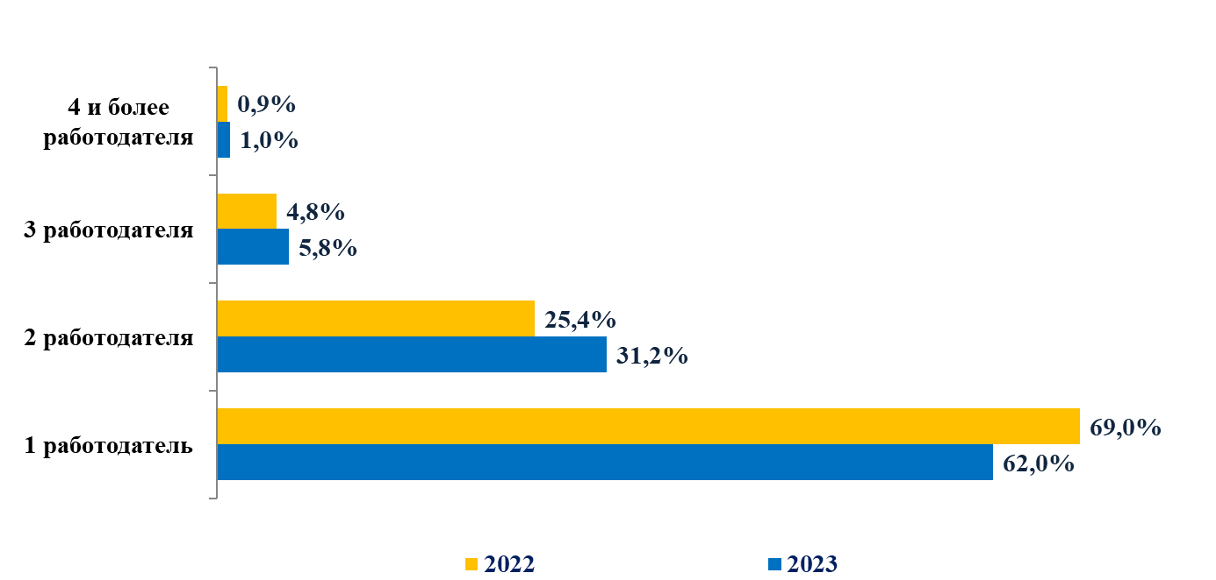
СОЦИАЛЬНЫЕ ВЫПЛАТЫ ИЗ ГФСС
СОЦИАЛЬНАЯ ВЫПЛАТА ПО СЛУЧАЮ ПОТЕРИ ДОХОДА В СВЯЗИ С БЕРЕМЕННОСТЬЮ И РОДАМИ,
УСЫНОВЛЕНИЕМ (УДОЧЕРЕНИЕМ) НОВОРОЖДЕННОГО РЕБЕНКА (ДЕТЕЙ)
Динамика назначенных выплат
В отчетном периоде выплаты назначены 273 тыс. чел., что на 31 тыс. больше показателя 2022 года. В целом, ежегодно наблюдается рост новых назначений социальной выплаты.
В соответствии с действующим законодательством в случае поступления социальных отчислений в пользу участника системы за один и тот же период от двух и более плательщиков:
ежемесячный доход от каждого плательщика по поступившим социальным отчислениям принимается в размере не более семикратного размера минимальной заработной платы (МЗП);
социальные отчисления впоследствии суммируются.
Доля получателей выплат по количеству работодателей
В 2023 году количество получателей, за которых социальные отчисления поступали от 2-х и более работодателей, по сравнению с 2022 годом увеличилось на 7 процентных пунктов.
Динамика среднего размера назначенных выплат
Средний размер назначенной выплаты за 2023 год составил 1 244 813 тенге и вырос в сравнении с показателем 2022 года на 53,6% (810 523 тенге).
За 2023 год наибольшая доля назначенных выплат в размере от 1 до 2 миллионов тенге (44,9%), СВбр размером до 500 000 тенге назначена 15,3% получателям.

Slide 24

СОЦИАЛЬНЫЕ ВЫПЛАТЫ ИЗ ГФСС
СОЦИАЛЬНАЯ ВЫПЛАТА ПО СЛУЧАЮ ПОТЕРИ ДОХОДА ПОТЕРИ ДОХОДА В СВЯЗИ С УХОДОМ ЗА РЕБЕНКОМ ПО ДОСТИЖЕНИИ ИМ ВОЗРАСТА 1,5 ЛЕТ
Количество получателей:
575 695 человек
Количество новых назначений:
312 708 человек
Объем выплаты:
287,0 млрд. тенге
Среднемесячный доход, учтенный при назначении выплаты:
164 тыс.тенге
Средний размер выплаты:
68 957 тенге
Средний возраст получателя:
31 год
Средний стаж участия:
50,9 месяцев
После рождения ребенка один из родителей – участник системы может обратиться за назначением социальной выплаты по случаю потери дохода в связи с уходом по уходу за ребенком до полутора лет.
Размер социальной выплаты составляет 40% от среднемесячного дохода, с которого производились социальные отчисления за последние 2 года.
Во исполнение поручения Главы государства, с 1 января 2023 года период выплаты увеличен до 1,5 лет.
В этих целях также автоматически были продлены выплаты порядка 347,9 тыс. получателям, чьи дети были рождены в 2022 году (действующие получатели на 1.01.2023 г.).
За 16 лет из активов ГФСС на социальную выплату по уходу направлено 1 324,5 млрд. тенге.
Динамика количества получателей и сумм выплаты
За 2023 год 575 695 получателям выплачены выплаты из Фонда в сумме 287,0 млрд. тенге, отмечается снижение как числа получателей, так и новых назначений: на 10,4% и 3,3% соответственно. Вместе с тем, сумма выплат по сравнению с аналогичным периодом прошлого года выросла на 67%.
Размер социальной выплаты составляет 40% от среднемесячного дохода, с которого производились социальные отчисления за последние 2 года.
В соответствии с действующим законодательством минимальные размеры выплаты должны быть не менее уровня аналогичного государственного пособия по уходу за ребенком.
Всего с 2005 года в целях доведения размера выплаты до уровня государственного пособия из активов ГФСС выплачено более 260 млрд. тенге.
В 2023 году размер социальной выплаты был доведен до уровня пособия для порядка 23% новых назначений (более 72 тыс.), дополнительно выплаченная сумма составила порядка 21 млрд. тенге.

Slide 25
СОЦИАЛЬНЫЕ ВЫПЛАТЫ ИЗ ГФСС
СОЦИАЛЬНАЯ ВЫПЛАТА ПО СЛУЧАЮ ПОТЕРИ ДОХОДА ПОТЕРИ ДОХОДА В СВЯЗИ С УХОДОМ ЗА РЕБЕНКОМ ПО ДОСТИЖЕНИИ ИМ ВОЗРАСТА 1,5 ЛЕТ
Динамика получателей выплаты по количеству работодателей
В 2023 году доля получателей социальной выплаты, за которых социальные отчисления уплачивали два и более работодателя, составила порядка 52%.
Получатели выплаты в разрезе очередности детей, в %
Очередность детей среди получателей социальной выплаты распределена практически в равных долях.

Slide 26
СОЦИАЛЬНЫЕ ВЫПЛАТЫ ИЗ ГФСС
СОЦИАЛЬНАЯ ВЫПЛАТА ПО СЛУЧАЮ ПОТЕРИ ДОХОДА ПОТЕРИ ДОХОДА В СВЯЗИ С УХОДОМ ЗА РЕБЕНКОМ ПО ДОСТИЖЕНИИ ИМ ВОЗРАСТА 1,5 ЛЕТ
Динамика среднего размера назначенных выплат (тенге)
В 2023 году средний размер назначенной выплаты составил 68 957 тенге, в сравнении с показателем 2022 года рост составил 50% (45 997 тенге).
Градация средних размеров выплаты,
назначенных в 2023 году в разрезе очередности детей
В 2023 году наибольший средний размер назначенной выплаты у получателей с 3 детьми (72 398 тенге).
Минимальный размер СВур в отчетном периоде составил 19 872 тенге, максимальный – 196 000 тенге, что составляет 40% от семикратного размера МЗП, установленного на 2023 год.

Slide 27
ГОСУДАРСТВЕННЫЕ УСЛУГИ ГФСС.
РАЗВИТИЕ ЦИФРОВЫХ РЕШЕНИЙ В ОКАЗАНИИ ГОСУДАРСТВЕННЫХ УСЛУГ
1. НАЗНАЧЕНИЕ СОЦИАЛЬНЫХ ВЫПЛАТ
Форма оказания - электронная (частично автоматизированная) / бумажная / проактивная
Максимально допустимое время оказания – 20 минут
Госуслуги в разрезе видов выплат
За 2023 год участникам системы обязательного социального страхования оказаны 901 797 государственных услуг по назначению или отказу в назначении социальных выплат, что на 20,5% выше показателей 2022 года.
При этом более 70% из них по назначению социальных выплат, связанных с материнством (34% по беременности и родам и 37% по уходу за ребенком).
Срок назначения социальных выплат не превышает восьми рабочих дней, за исключением выплаты на случай потери работы, срок назначения которой не превышает шести рабочих дней со дня регистрации заявления со всеми необходимыми документами в Государственной корпорации или со дня получения согласия на назначение выплаты через проактивную услугу.
ГФСС в течение четырех рабочих дней со дня поступления рассматривает документы и принимает решение о назначении или отказе в назначении социальных выплат.
В случае отказа в назначении социальных выплат ГФСС в соответствии с нормами Административного процедурно-процессуального кодекса Республики Казахстан в обязательном порядке проводится процедура заслушивания.
Заявитель посредством sms-оповещения уведомляется о причинах отказа и возвращает представленные документы заявителю через Государственную корпорацию. Таким образом, сотрудники филиалов ГФСС напрямую с заявителями не контактируют.
Обеспечены прозрачность, открытость оказания государственных услуг, когда заявитель может проследить все этапы рассмотрения.

Slide 28
ГОСУДАРСТВЕННЫЕ УСЛУГИ ГФСС.
РАЗВИТИЕ ЦИФРОВЫХ РЕШЕНИЙ В ОКАЗАНИИ ГОСУДАРСТВЕННЫХ УСЛУГ
В рамках Социального кодекса РК внедрена корректировка сумм социальных отчислений (далее - СО) при исчислении размера социальных выплат, что привело к уменьшению количества отказных решений на 52,5% и сокращению сроков рассмотрения ЭМД, находящихся на доработке, так как ранее, на приведение в соответствие из-за сложностей взаимодействия заявителя со своим работодателем уходило более 15 рабочих дней
Корректировка сумм СО применяется в следующих случаях:
1. в случае, когда плательщиком не осуществлен возврат излишне (ошибочно) уплаченных СО с последующим уведомлением плательщика о возможности возврата (применяется корректировка сумм СО в сторону уменьшения).
2. с согласия заявителя, если СО за него не произведены либо произведены не в полном объеме, исчисление социальной выплаты производится на основании фактически поступивших сумм СО.
3. При несоответствии СО и выявлении факта смерти плательщика из числа ИП, ЛЧП или факта ликвидации плательщика, исчисление социальной выплаты производится по выбору заявителя без учета месяцев, в которых имеется несоответствие СО, либо на основании решения суда с учетом таких месяцев.
Государственные услуги по назначению социальных выплат оказываются в программном продукте АИС «Е-Макет». ГФСС на постоянной основе проводит мониторинг функционирования АИС «Е-Макет», по результатам которого направляет предложения по дальнейшему совершенствованию системы в Министерство труда и социальной защиты населения РК.
В целях обеспечения доступности государственных услуг ежегодно расширяются возможные источники их оказания. Обратиться за назначением выплат можно в традиционном формате (через НАО «Государственная корпорация правительство для граждан»), вместе с тем, на сегодняшний день по всем рискам обеспечено применение альтернативных форм их оказания электронно (проактивно, через egov.kz и enbek.kz, банки второго уровня - по назначению выплат по случаю потери работы и по уходу за ребенком) и композитно (МСЭ, ЦЗН).
Сведения по форме оказания госуслуг, %
По итогам отчетного периода наблюдается снижение доли государственных услуг по назначению социальных выплат, оказанных: в традиционной форме, до 39,0% (2022 г. – 48,6 %); композитно – до 1,4% (2,5 %). При этом, доля госуслуг, оказанных в электронном формате, выросла до 59,6% (2022 г. – 48,9 %).
В рамках Социального кодекса РК поэтапно запущено автоформирование макетов дел: с 1 июля – СВур, с 1 сентября – Свут, с 1 октября – СВпр, с 1 ноября – СВпк, с 1 декабря – СВбр.
В результате срок оказания электронных услуг сокращен с 8 до 4 рабочих дней. В автоматическом режиме сформировано 205 792 макетов.

Slide 29
ГОСУДАРСТВЕННЫЕ УСЛУГИ ГФСС.
РАЗВИТИЕ ЦИФРОВЫХ РЕШЕНИЙ В ОКАЗАНИИ ГОСУДАРСТВЕННЫХ УСЛУГ
2. ВЫДАЧА УЧАСТНИКУ СИСТЕМЫ ОБЯЗАТЕЛЬНОГО СОЦИАЛЬНОГО СТРАХОВАНИЯ ИНФОРМАЦИИ О СОСТОЯНИИ И ДВИЖЕНИИ СОЦИАЛЬНЫХ ОТЧИСЛЕНИЙ
Форма оказания - бумажная и электронная
Максимально допустимое время оказания – 20 минут
 | 2021 | 2022 | 2023
Выдано | 589 | 720 | 369
Отказано | 0 | 0 | 0
Нарушений сроков оказания госуслуги не зафиксировано
Сведения об оказании госуслуги в разрезе регионов (2023 год)
3. ВОЗВРАТ ИЗЛИШНЕ (ОШИБОЧНО) УПЛАЧЕННЫХ СУММ СОЦИАЛЬНЫХ ОТЧИСЛЕНИЙ И ПЕНИ
Приказом МЦРИАП РК от 16.08.2023 г. № 339/НҚ возврат излишне (ошибочно) уплаченных социальных отчислений и (или) пени за несвоевременную и (или) неполную уплату социальных отчислений включен в Реестр государственных услуг.
Совместным приказом МТСЗН РК и МЦРИАП РК от 1 июня 2023 года №133 организован запуск пилотного проекта по оказанию государственной услуги «Возврат излишне (ошибочно) уплаченных социальных отчислений и (или) пени за несвоевременную и (или) неполную уплату социальных отчислений» посредством веб-портала «электронного правительства».
В соответствии с утвержденным алгоритмом заявления на возврат излишне (ошибочно) уплаченных социальных отчислений и (или) пени с августа 2023 года принимаются в электронном виде через веб-портал «электронного правительства».
Доля электронных заявлений составила 65-70% от общего объема.
С октября 2023 года работа по возвратам социальных отчислений осуществляется в модуле «Возвраты СО» АИС «Организация обработки платежей» МТСЗН РК.

Slide 30
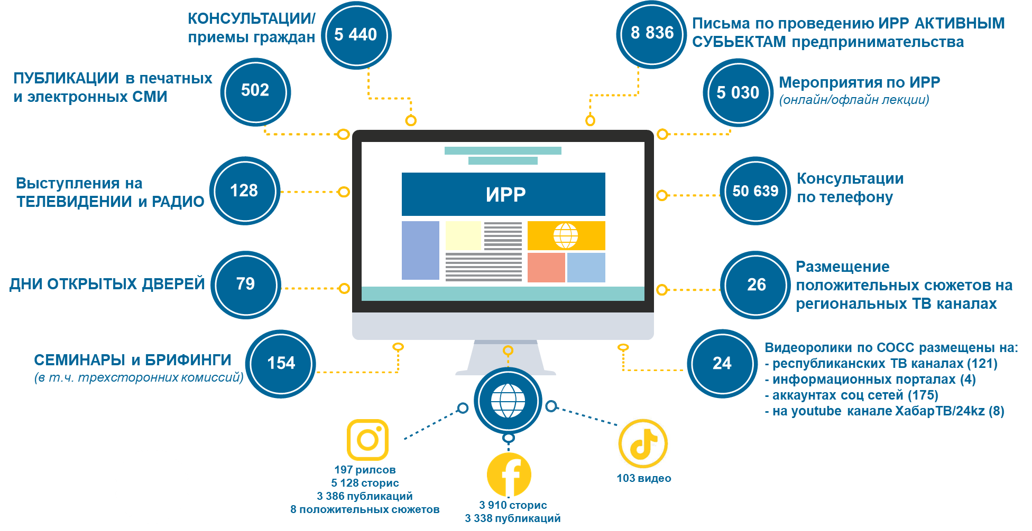
ИНФОРМАЦИОННО-РАЗЪЯСНИТЕЛЬНАЯ РАБОТА
В 2023 году проведена широкомасштабная работа по информированию населения о системе обязательного социального страхования.
На интернет-ресурсе ГФСС www.gfss.kz:
- размещаются актуальные информационные материалы в разделе «Новости»;
- ежемесячно обновляется инфографика в разделе «Медиа/ Инфографика»;
- актуализированы данные в разделах «О Фонде», «Контакты/Филиалы АО «ГФСС»;
- на главной странице ежемесячно обновляются основные показатели по системе обязательного социального страхования;
- во вкладке «Карта показателей социального страхования» ежемесячно обновляются сведения в разрезе регионов в разбивке по районам по количеству участников системы и суммам социальных отчислений, а также количеству получателей и сумм выплат;
- в разделе «Показатели/Показатели деятельности» размещены сведения о суммах социальных отчислений и пени, о количестве получателей и суммах выплат, о средних размерах назначенных выплат за каждый месяц и по итогам квартала/ полугодия.

Slide 31
РАССМОТРЕНИЕ ОБРАЩЕНИЙ ГРАЖДАН
Структура обращений по видам, в %
5 507
ОБРАЩЕНИЙ
(3 733 – ЦА,
1 774 – филиалы)
За 2023 год ГФСС, в том числе филиалами, даны ответы на 5 507 вопросов, что больше по сравнению с 2022 годом в 3,5 раза.
Информация по рассмотренным обращениям Фонда за 2022-2023гг.
В 2023 году доля поступивших обращений через Е-Өтініш - 66,7%, интернет-ресурс Фонда - 28,6%, официальные аккаунты в социальных сетях - 3,6%, СЭД - 0,9% и «Открытый диалог» на портале «электронного правительства» - 0,3%.
Наибольшее количество обращений – 44,0% поступило по социальным отчислениям, а также по назначению социальной выплаты по беременности и родам – 23,3%.
Период | Всего обращений | ЦА | Филиалы | в т.ч. по источнику обращений:
 |  |  |  | Е-Өтініш | СЭД | Интернет-ресурс | Открытый диалог | Соц.сети
2022 | 1 588 | 1 127 | 460 | 753 | 56 | 693 | 4 | 82
2023 | 5 507 | 3 733 | 1 774 | 3 673 | 47 | 1 573 | 15 | 199
Рост | 3,5 раз | 3,3 раз | 3,9 раз | 4,9 раз |  | 2,3 раз | 3,8 раз | 2,4 раз

Slide 32
ПРЕТЕНЗИОННО-ИСКОВАЯ РАБОТА
Претензионно-исковая работа ГФСС осуществляется в порядке, установленном Гражданско-процессуальным кодексом РК, Административным процедурно-процессуальным кодексом РК и иным законодательством РК.
261
гражданских
исков
В 2023 году ГФСС подано 261 гражданских исков, из них по 118 искам решения вынесены в пользу ГФСС, по 1 иску (по вопросам государственных закупок) решение не в пользу ГФСС, по 100 искам заключены медиативные соглашения, по 2 искам заключено мировое соглашение, по 3 искам прекращено производство по делу в связи с погашением сумм переплаты, 15 исков оставлены судом без рассмотрения в связи с погашением сумм переплаты, 4 иска возвращены в связи с полным погашением сумм переплаты, 18 исков находятся на рассмотрении
№ п/п | Виды социальных выплат | Количество исков | Сумма требования, тенге | Фактическое возмещение по требованиям
 |  |  |  | Сумма возмещения, тенге | Доля возмещения, %
1 | По утрате трудоспособности | 11 | 852 004 | 135 660 | 16%
2 | По потере кормильца | 14 | 949 967 | 220 058 | 23%
3 | По потере работы | 205 | 21 853 732 | 12 079 537 | 55,3%
4 | По беременности и родам | 1 | 1 695 750 | 0
5 | По уходу за ребенком | 21 | 2 875 828 | 1 279 771 | 44,5%
6 | Гос.закуп | 8 | 230 032,68 | 224 631, 68 | 97,7%
7 | Соц.выплата по ЧП | 1 | 77 000 | 15 540 | 20%
 | Всего | 261 | 28 534 313,68 | 13 955 197,68 | 48,9%
В результате претензионно-исковой работы ГФСС возмещено:
- по решениям суда (с 2016 г. по 2023 г.) – 28,1 млн. тенге;
- в добровольном порядке – 92,6 млн. тенге.
Кроме того, по приговору суда возмещено по факту мошеннических действий:
- при получении СВбр – 3 528,6 тыс. тенге.
- при получении СВур – 1 968,1 тыс. тенге.

Slide 33
КОРПОРАТИВНОЕ УПРАВЛЕНИЕ
Система корпоративного управления ГФСС основывается на законодательстве Республики Казахстан, учредительных и внутренних документах ГФСС и является одним из основных факторов развития которой обеспечивается достижение стратегических целей и задач ГФСС.
Корпоративное управление ГФСС строится на основах справедливости, честности, ответственности, прозрачности, профессионализма и компетентности.
Единственный акционер
Единственным учредителем ГФСС является государство в лице Правительства Республики Казахстан. В соответствии с постановлением Правительства Республики Казахстан от 27 февраля 2004 года № 237 «О создании акционерного общества «Государственный фонд социального страхования» права владения и пользования государственным пакетом акций переданы Министерству труда и социальной защиты населения Республики Казахстан.
Министерством труда и социальной защиты населения РК в качестве единственного акционера ГФСС осуществляется общее управление посредством принятия решений по ключевым вопросам ГФСС через утверждение Правил по вопросам основной деятельности Общества, принимаются решения по изменению состава Совета директоров.
Совет директоров осуществляет общее руководство деятельностью ГФСС, за исключением вопросов, отнесенных к компетенции единственного акционера.
В 2023 году проведено 11 заседаний Совета директоров (7 в очном и 4 в заочном формате), на которых рассмотрено 57 вопросов.
Основные вопросы, рассмотренные Советом директоров в 2023 году:
План развития Общества на 2022-2026 годы (полугодовое, ежегодное уточнение, отчет по Плану развития);
заключение крупных сделок;
избрание Председателя Совета директоров и определение состава Комитетов при Совете директоров;
определение штатной численности и назначение работников службы внутреннего аудита;
внесение изменений и дополнений во внутренние нормативные документы ГФСС.
Исполнительный орган
Руководство текущей деятельностью осуществляет Генеральный директор. Генеральный директор принимает решения по любым вопросам деятельности Общества, не отнесенным законодательными актами Республики Казахстан и Уставом к компетенции других органов и должностных лиц Общества;
Все решения единственного акционера и Совета директоров и полученные от них запросы касательно деятельности Общества были исполнены в установленные сроки.
Приказом Министра труда и социальной защиты населения РК от 28.05.2024 года № 167 в Устав ГФСС внесены изменения и дополнения в части введения коллегиального исполнительного органа – Правление.
Комитеты при Совете директоров
В целях содействия эффективному выполнению функций Советом директоров в обществе созданы два Комитета:
1) Аудиторский комитет
2) Комитет по вопросам кадров, вознаграждений и стратегического развития.
Комитеты состоят минимум из трех членов, являющихся членами Совета директоров, при необходимости в состав могут быть включены эксперты, обладающие необходимыми профессиональными знаниями.
Председатели Комитетов избираются из числа Независимых директоров.
Комитетами при Совете директоров в 2023 году рассмотрен 51 вопрос, по итогам предоставлены решения рекомендательного характера, осуществляется мониторинг внесенных рекомендаций.
единственный акционер
совет директоров
исполнительный орган
заинтересованные стороны
иные органы, определяемые в соответствии с Уставом

Slide 34

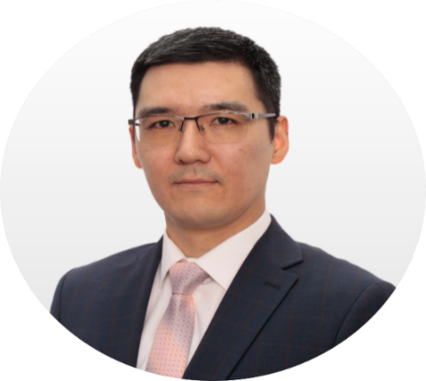

КОРПОРАТИВНОЕ УПРАВЛЕНИЕ
СОВЕТ ДИРЕКТОРОВ ГФСС
Сарбасов Акмади Адилович
Председатель Совета директоров -
Первый вице-министр
труда и социальной защиты населения РК
Иванова
Анна Олеговна
Руководитель управления государственного мониторинга собственности, доверительного управления и концессии Комитета государственного имущества и приватизации Министерства финансов РК
Сыздық Ерназар
Файзул-Карымұлы
Независимый директор.
Председатель Комитета по вопросам кадров, вознаграждений и стратегического развития при
Совете директоров АО «ГФСС»
Алимбекова
Гулар Смадиловна
Независимый директор.
Председатель Аудиторского комитета при
Совете директоров АО «ГФСС»
Арғынғазинов
Айбол Арғынғазыұлы
Председатель Правления АО «ГФСС»

Slide 35
КОРПОРАТИВНОЕ УПРАВЛЕНИЕ
Аудиторский комитет
Основные цели Аудиторского комитета:
- надзор за полнотой и достоверностью финансовой отчетности;
- независимая, объективная оценка адекватности и эффективности систем управления рисками, внутреннего контроля, корпоративного управления по всем аспектам деятельности ГФСС и контроля, осуществляемого в рамках антикоррупционного комплаенса;
- контроль за независимостью внешнего и внутреннего аудита;
- обеспечение соблюдения законодательства Республики Казахстан.
До 9 ноября 2023 года Аудиторский комитет возглавлял член Совета директоров, независимый директор Умербаев А.А.
После истечения установленного срока полномочий предыдущего состава председателем Аудиторского комитета избрана член Совета директоров, независимый директор – Алимбекова Г.С.
В 2023 году Аудиторским комитетом проведено 10 заседаний (из них 3 в очном формате и 7 в заочном), на которых был рассмотрен 31 вопрос.
Комитет по вопросам кадров, вознаграждений и стратегического развития
Основной целью Комитета является разработка и представление рекомендаций Совету директоров по вопросам выработки приоритетных направлений, способствующих повышению эффективности деятельности ГФСС, его долгосрочной стоимости и устойчивого развития, в том числе в области подбора кадров, в вопросах вознаграждения руководящих работников ГФСС, премирования работников, подотчетных Совету директоров.
До 9 ноября 2023 года Комитет возглавляла член Совета директоров, независимый директор Жумагельдиева Г.А. После истечения срока полномочий предыдущего состава председателем Комитета был избран член Совета директоров, независимый директор - Сыздық Ерназар Файзул-Карымұлы.
В реализацию задач, определенных за Комитетом, в 2023 году проведено 10 заседаний (из них 6 в очном формате, 4 в заочном), на которых было рассмотрено 20 вопросов.
Служба внутреннего аудита осуществляет контроль за финансово-хозяйственной деятельностью и соблюдением законодательства РК. Служба подотчетна непосредственно Совету директоров. Совет директоров определяет количественный состав Службы, порядок работы, срок полномочий ее сотрудников, размер и условия оплаты труда.
Решением Совета директоров №1 от 9 января 2023 года с 1 февраля 2023 года аудитором назначена Касимова Д.М.
Деятельность Службы внутреннего аудита в 2023 году осуществлялась на основании Годового аудиторского плана на 2023 год, утвержденного решением Совета директоров №2 от 1 марта 2023 года.
В течение 2023 года проведён аудит бизнес-процессов ряда подразделений: департамента актуарных расчетов, рисков и анализа, административного департамента, сектора по учету активов, сектора по учету собственных средств. По результатам проверок выдано 52 рекомендации, в соответствии с которыми разработаны и исполняются планы корректирующих мероприятий.
Актуализированы внутренние нормативные документы Службы: Положение о Службе, должностная инструкция аудитора, Положение об оплате труда и премировании работников Службы и оказании им материальной помощи.
Корпоративный секретарь способствует эффективному обмену информацией между органами Фонда и обеспечивает предоставление необходимой информации членам Совета директоров и Правления, осуществляет контроль за подготовкой и проведением заседаний, обеспечением формирования материалов заседания Совета директоров.
В 2023 году Корпоративным секретарем обеспечено проведение 11 заседаний Совета директоров, 10 заседаний Аудиторского комитета, и 10 заседаний Комитета по вопросам кадров, вознаграждений и стратегического развития по 57 вопросам деятельности ГФСС.
Согласно Плану работ корпоративного секретаря на 2023 год актуализированы внутренние нормативные документы:
- Кодекс корпоративного управления (изменения утверждены приказом Единственного акционера №406 от 27.09.2023 года).
- Положение о Совете директоров;
- Положение об Аудиторском комитете при Совете директоров;
- Положение о Комитете по вопросам кадров, вознаграждений и стратегического развития при Совете директоров ГФСС;
- Положение о Корпоративном секретаре;
- Положение об оплате труда и премировании корпоративного секретаря.
Разработаны и утверждены:
- Должностная инструкция Корпоративного секретаря;
- Программа введения в должность для вновь избранных членов Совета директоров.

Slide 36
КОМПЛАЕНС-КОНТРОЛЬ И ПРОТИВОДЕЙСТВИЕ КОРРУПЦИИ
Система антикоррупционного комплаенса – это один из эффективных инструментов предотвращения и профилактики коррупции в организациях.
Решением Совета директоров №10 от 21.12.2023 г. в ГФСС создана самостоятельная структура - Антикоррупционная комплаенс-служба.
До изменения организационной структуры функции Антикоррупционной комплаенс-службы возлагались на работников, подотчетных Совету директоров: с 10.12.2021 г. решением СД №7 - на службу внутреннего аудита, решением СД №5 от 21.06.2023 г. - на корпоративного секретаря.
В рамках возложенных функций был проведен анализ коррупционных рисков, актуализирован и утвержден План мероприятий по противодействию коррупции на 2023 год.
29 декабря 2023 года приказом Генерального директора ГФСС утвержден План мероприятий на 2024 год.
В соответствии с Законом РК «О противодействии коррупции» разработано и утверждено Положение об антикоррупционной комплаенс-службе ГФСС (решение СД №4 от 22 мая).
Актуализированы внутренние нормативные документы в рамках противодействия коррупции: Политика по урегулированию конфликта интересов должностных лиц и работников ГФСС, Инструкция по противодействию коррупции и Антикоррупционная политика ГФСС.
В 2023 году по вопросам антикоррупционного законодательства проведено 22 обучающих семинара в филиалах и центральном аппарате ГФСС с информационной поддержкой территориальных органов Антикоррупционной службы.
В целях формирования антикоррупционной культуры введена практика еженедельной рассылки работникам ГФСС информации на антикоррупционную тематику (видеоролики, презентации, статьи и пр.)
В соответствии с Планом мероприятий по противодействию коррупции проведен внутренний анализ коррупционных рисков за 2022 год (ВАКР). По результатам ВАКР составлена Аналитическая справка, сформирован Перечень должностей, подверженных коррупционным рискам, утвержден План мероприятий по устранению причин и условий, способствующих совершению коррупционных правонарушений, выявленных по результатам ВАКР. Ведется мониторинг исполнения рекомендаций по результатам ВАКР.
В 2023 году фактов коррупции в ГФСС не выявлено.
В целях оперативного получения информации о возможных нарушениях норм законодательства в ГФСС налажены и функционируют каналы обратной связи (горячая линия, электронный и почтовый каналы связи), куда могут обратиться физические и юридические лица и сообщить о возможных или свершившихся фактах коррупции в организации.
Телефон доверия:
8 (7172) 983 919
Электронный адрес:
info@gfss.kz
Почтовый адрес: 010000, Республика Казахстан, г. Астана, проспект Кабанбай батыра, 17 (15 этаж)

Slide 37
ФИНАНСОВЫЕ ПОКАЗАТЕЛИ
В соответствии со статьей 31 Социального кодекса РК ГФСС ведет бухгалтерский учет и представляет финансовую отчетность раздельно по собственным средствам и активам ГФСС в порядке, установленном законодательством Республики Казахстан.
Справочно: Консолидированная годовая финансовая отчетность ежегодно публикуется на интернет-ресурсе депозитария финансовой отчетности (п.4 статьи 76 Закона РК «Об акционерных обществах») а также на официальном интернет-ресурсе ГФСС.
Собственные средства ГФСС состоят из уставного капитала ГФСС и комиссионного вознаграждения.
ГФСС осуществляет свою деятельность за счет комиссионного вознаграждения, которое взимается от поступивших социальных отчислений, пени за несвоевременную и (или) неполную уплату социальных отчислений, инвестиционного дохода.
По состоянию на 31 декабря 2023 года, активы ГФСС составили 1 258 769,8 млн. тенге, в том числе ценные бумаги, размещенные вклады – 1 150 314,6 млн. тенге, деньги на счетах в Национальном Банке РК – 108 455,2 млн. тенге.
Пассивы ГФСС составляют 1 258 769,8 млн. тенге, в том числе провизии – 985 925,4 млн. тенге, резервы – 328 382,9 млн. тенге, резервы переоценки финансовых инструментов – (154 131,0) млн. тенге, минимально требуемый размер резерва – 98 592,5 млн. тенге.
В соответствии со статьей 32 Социального кодекса РК производится аудит годовой финансовой отчетности ГФСС аудиторскими организациями, правомочными на проведение аудита в соответствии с законодательством Республики Казахстан об аудиторской деятельности.
Аудит годовой финансовой отчетности ГФСС по состоянию на 31 декабря 2023 года проведен независимыми внешними аудиторами ТОО «НАК «Центраудит-Казахстан», согласно договору от 25.05.2023 года. Аудитором выражено положительное мнение о соответствии финансовой отчетности ГФСС международным стандартам финансовой отчетности (МСФО), достоверном отражении во всех существенных аспектах финансового положения ГФСС на 31 декабря 2023 года, как по активам, так и по собственным средствам.
Годовая финансовая отчетность ГФСС за 2023 год, подготовленная в соответствии с МСФО, утверждена к выпуску и опубликована на сайте Депозитария финансовой отчетности и ГФСС.
В соответствии с требованиями законодательства Республики Казахстан о бухгалтерском учете и финансовой отчетности, международными стандартами финансовой отчетности (МСФО), решением Совета директоров ГФСС № 9 от 29 ноября 2023 года внесены изменения и дополнения в Учетную политику и Налоговую учетную политику ГФСС.
Также в 2023 году выполнены следующие работы по совершенствованию внутренней нормативной документации:
- актуализация Инструкции ведения бухгалтерского учета активов ГФСС;
- разработка и утверждение Правил проведения внешнего аудита и взаимоотношений с внешним аудитором в соответствии с Кодексом корпоративного управления ГФСС.
- утверждение графика документооборота первичных документов по учету собственных средств и учету активов ГФСС.
- в целях обеспечения контроля сохранности основных средств, нематериальных активов и товарно-материальных запасов утвержден Перечень должностей и работ, занимаемых или выполняемых работниками ГФСС, с которыми заключен договор о полной материальной ответственности за необеспечение сохранности имущества и других ценностей, а также типового договора о полной материальной ответственности.

Slide 38
ИНВЕСТИЦИОННАЯ ДЕЯТЕЛЬНОСТЬ ГФСС
По состоянию на 1 января 2024 года инвестиционный портфель, с учетом рыночной переоценки, составил 1 150,3 млрд. тенге, доходность активов - 7,3% (96 млрд. тенге).
Динамика инвестиционного управления
В соответствии с Социальным кодексом РК доверительное управление активами ГФСС осуществляется Национальным Банком РК на основании инвестиционной декларации.
Инвестиционная декларация ГФСС предусматривает:
размещение активов ГФСС в финансовые инструменты, перечень и лимиты которых определяет Правительство РК (постановление Правительства РК от 15.06.2023г. №473);
валюту инвестирования – тенге;
стремление дюрации активов ГФСС к дюрации обязательств;
минимальный уровень кредитного рейтинга у финансового инструмента или эмитента не менее «ВВ-»;
лимит инвестирования в финансовые инструменты одного эмитента не более 10% от активов ГФСС, за исключением финансовых инструментов Министерства финансов РК и Национального Банка РК;
обеспечение сохранности активов ГФСС и получение инвестиционного дохода, ориентиром которого является уровень не ниже среднего значения целевого коридора инфляции.
Структура инвестиционного портфеля
Виды финансовых инструментов | Стоимость, вложенных средств | Доля, в %
ГЦБ МФ РК | 749,7 млрд. тг | 65,2%
Агентские облигации (квазигоссектор) | 248,4 млрд. тг | 21,6%
Облигаций МФО | 152,1 млрд. тг | 13,2%
Депозиты НБРК | 0,1 млрд. тг | 0,01%
ИТОГО | 1 150,3 млрд. тг | 100%

Slide 39
ПРАКТИКА ГОСУДАРСТВЕННЫХ ЗАКУПОК
План государственных закупок на 2023 год включает 219 пунктов, в том числе:
93 по приобретению товаров;
7 по выполнению работ;
119 по выполнению услуг.
Исполнение Плана государственных закупок за год составило 99,5%.
По одному пункту договор был расторгнут в одностороннем порядке из-за невыполнения договорных обязательств (поставщиком не внесено обеспечение исполнения договора).
Объем приобретенных товаров, работ, услуг (млн. тенге)
Общий объем осуществленных государственных закупок составил 798 млн. тенге, из них основная доля (77,2%) была направлена на закуп услуг.
Способы осуществления государственных закупок
Основная доля государственных закупок осуществлялась способом запроса ценовых предложений – 36%.

Slide 40
УПРАВЛЕНИЕ РИСКАМИ
Система управления рисками в ГФСС базируется на руководстве Международной ассоциации социального обеспечения по актуарной деятельности и включает в себя:
Политику по управлению рисками ГФСС
Регистр рисков ГФСС
Правила идентификации и оценки рисков ГФСС
Функционирование системы управления рисками осуществляется по следующим процедурам:
Определен 21 вид рисков, включающих риски ГФСС и риски, влияющие на систему обязательного социального страхования.
Риски ГФСС отражают последствия негативных событий, возникающих в результате операционной и прочей деятельности ГФСС, а риски, влияющие на систему обязательного социального страхования, отражают внешние события, воздействующие на ГФСС, и на которые ГФСС не может оказывать прямое влияние.
В зависимости от последствий (тяжести) риска они распределены на 5 категорий (допустимый риск, низкий риск, средний риск, высокий риск, очень высокий риск).
По итогам 2023 года по большинству видов рисков уровень тяжести наблюдается в пределах допустимого и низкого уровней.
Дважды в год осуществляется мониторинг и оценка рисков с изучением вероятных событий и выработкой рекомендаций.
Актуарная деятельность включает проведение анализа и регулярную оценку финансовой устойчивости деятельности ГФСС на долгосрочной основе, проведение регулярной оценки обязательств ГФСС перед получателями социальных выплат, а также разработку и оценку предложений по совершенствованию параметров обязательного социального страхования.
Актуарные расчеты основаны на статистических данных прошлых лет и на допущениях данных будущих лет, учитывающих демографические тенденции и численность населения, макроэкономические параметры, а также исторические данные назначений и получателей социальных выплат системы социального страхования.
Актуарный отчет с прогнозом в пессимистичном, реалистичном и оптимистичном вариантах предоставляется ГФСС в Министерство труда и социальной защиты населения РК ежегодно до 30 апреля года, следующего за отчетным годом.
В целях сохранности активов и обеспечения финансовой устойчивости ГФСС формирует провизии, а также устанавливает:
- минимальный размер резерва ГФСС, рассчитываемый на 1 января года, следующего за отчетным, формируемый для покрытия рисков, возможных в результате деятельности ГФСС;
- минимальный размер ежемесячного неинвестируемого остатка денег на банковском счете ГФСС.
идентификация рисков
измерение и оценка рисков
управление рисками
мониторинг и отчетность

Slide 41
КАДРОВЫЙ ПОТЕНЦИАЛ
РАЗВИТИЕ ЧЕЛОВЕЧЕСКОГО КАПИТАЛА
В 2023 году среднесписочная численность персонала ГФСС составила 237 человек, из которых по центральному аппарату – 70 человек, по 20 регионам ГФСС – 167 работников.
Возрастная структура персонала
Средний возраст работников ГФСС – 41 год.
ГФСС
10 департаментов
1 служба
2 сектора
20 филиалов
На центральном уровне обеспечивается:
материально-техническое обеспечение
контроль и мониторинг своевременности оказания государственных услуг
бухгалтерский учет
кадровый учет
планирование расходов и проведение госзакупок
информационно-техническое сопровождение
возвраты социальных отчислений и координация работы с плательщиками социальных отчислений
координация проведения ИРР
ведение статистики и отчетности
правовое обеспечение
работа с международными организациями
стратегическое планирование и анализ деятельности
актуарные расчеты и инвестиционный анализ
участие в разработке правовых актов
На региональном уровне обеспечивается:
рассмотрение электронных макетов дел и принятие решений о назначении (об отказе в назначении) социальных выплат
претензионно-исковая работа
работа с плательщиками социальных отчислений
информационно-разъяснительная работа с населением
рассмотрение обращений физических и юридических лиц, прием граждан
выдача информации участникам системы о состоянии и движении социальных отчислений.

Slide 42
КАДРОВЫЙ ПОТЕНЦИАЛ
РАЗВИТИЕ ЧЕЛОВЕЧЕСКОГО КАПИТАЛА
В целях эффективной реализации возложенных функций ГФСС уделяет особое внимание развитию профессионализма сотрудников и созданию благоприятных условий труда. На постоянной основе проводится обучение сотрудников.
Сформированный график проведения тематических учеб по вопросам системы обязательного социального страхования на предстоящий календарный год утверждается Генеральным директором ГФСС.
Ответственным за проведение тематического обучения может быть как структурное подразделение центрального аппарата, так и филиал ГФСС, в зависимости от тематики обучения.
Исходя из актуальности тематик, График обучения может содержать дополнительные темы с привлечением внешних лекторов (представители МФ РК, МТСЗН РК, Агентства РК по противодействию коррупции, судьи межведомственных районных судов г. Астаны)
Для вновь принятых работников предусмотрен вводный инструктаж, в том числе ознакомление с Законом «О противодействии коррупции», Кодексом корпоративного управления, Кодексом поведения и этики работников, Политикой по урегулированию конфликта интересов должностных лиц и работников ГФСС, документами по вопросам техники безопасности и охраны труда, а также информационной безопасности.
В рамках плана культурных мероприятий ГФСС в 2023 году:
оказана финансовая помощь Общественному фонду «Благотворительный Фонд устойчивого развития, поддержки и помощи семьям, имеющим или воспитывающим детей-инвалидов Бақытты Шаңырақ» к Международному дню защиты детей;
переданы школьные сумки с канцелярскими принадлежностями для многодетных семей в рамках акции «Дорога в школу» в партию «Аманат» ко Дню знаний;
организован совместный просмотр балетной постановки в театре оперы и балета для подопечных ГККП «Центр социального обслуживания» «Шарапат» в Международный день пожилых людей;
проведен Марафон добрых дел, в рамках которого работники ГФСС оказали помощь ветеранам труда, участникам трудового фронта, одиноким пенсионерам, лицам с ограниченными возможностями, малообеспеченным семьям, женщинам с детьми, оказавшимся в трудной жизненной ситуации;
организована покупка новогодних подарков для подопечных ГККП «Центр социального обслуживания» «Шарапат» в канун Нового года.
В течение года для коллектива ГФСС были организованы разнообразные культурно-просветительские мероприятия, в том числе:
посещение музейно-мемориального комплекса жертв политических репрессий и тоталитаризма «Алжир»;
участие в турнире по шахматам и шашкам в Международный день шахмат;
участие в турнире по футболу в канун Дня социального работника.
Динамика внутренних тематических учеб
 | 2022 |  | 2023
 | по графику | вне графика | по графику | вне графика
Центральный аппарат | 26 | - | 27* | 9**
филиалы | 173 | - | 174 | 61
**Внеплановые лекции проведены по темам:
Социальный кодекс РК. Структура и основы нововведения.
НПА в реализацию Социального кодекса РК.
Разборы по выявленным замечаниям в ходе анализа ДМЭН
В 2023 году проведены 36 мероприятий по внутренней тематической учебе по вопросам системы обязательного социального страхования.
Кроме внутреннего обучения на рабочих местах (в онлайн режиме), 8 работников центрального аппарата и 56 работников филиалов ГФСС получили сертифицированное обучение на курсах повышения квалификации в территориальных филиалах Академии государственного управления при Президенте Республики Казахстан.

Slide 43
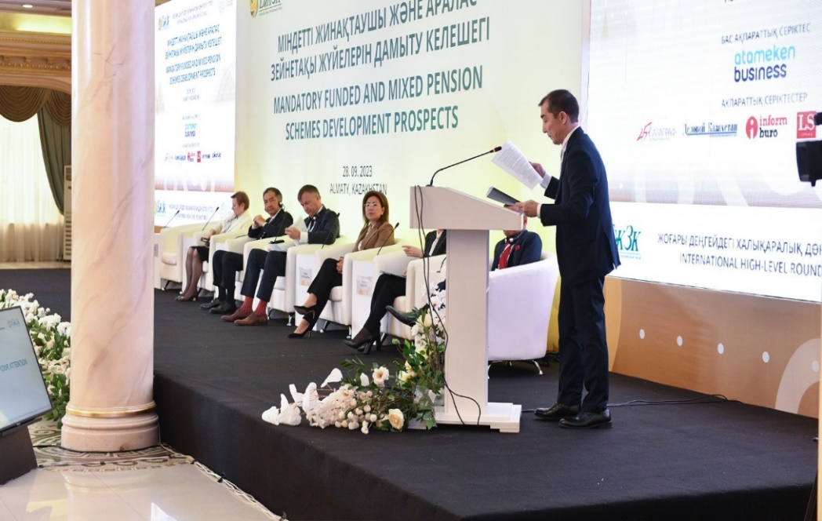
МЕЖДУНАРОДНОЕ СОТРУДНИЧЕСТВО
С 2012 года ГФСС является полноправным членом Международной ассоциации социального обеспечения (МАСО), ставящей своей целью осуществление единой политики в сфере социальной защиты населения.
4 июля 2023 года рамках Технической комиссии по организации, управлению и инновациям проведен онлайн вебинар в по теме «Проактивное предоставление услуг и социальная защита, ориентированная на человека».
Спикером на вебинаре выступила Генеральный директор Кемел Н.М. В ее выступлении был сделан акцент на систему человекоцентричности в Казахстане, раскрыта тема внедрения цифровых продуктов, для оказания государственных услуг.
28-29 сентября 2023 года в Алматы состоялся Международный круглый стол высокого уровня «Перспективы развития обязательных накопительных и смешанных пенсионных систем», организованный ЕНПФ в сотрудничестве с МАСО.
В мероприятии приняли участие Генеральный директор Кемел Н.М., управляющий директор Жаныбеков М.А., а также ведущие зарубежные эксперты.
Кемел Н.М. приняла участие во встрече Заместителя Премьер-Министра Дуйсеновой Т.К. и Президента МАСО Мохаммеда Азмана, в ходе которой обсуждена тема платформенной занятости и ключевые вызовы в сфере социальной защиты в мире. Также Генеральный директор провела приветственную встречу c К.Марковым, специалистом по юридическим вопросам в сфере социального обеспечения департамента социальной защиты Международной организации труда.
5-6 октября 2023 года управляющий директор ГФСС Жаныбеков М.А. принял участие на первой встрече Технической комиссии по страхованию старости, инвалидности и потере кормильца МАСО (онлайн). Участники поделились опытом по пенсионному обеспечению в Германии, Канаде, Венгрии, Южной Корее, Польше, Молдове, Оман, а также обсудили вопросы в отношении беженцев из Украины.
В ноябре 2023 года подготовлены и поданы материалы на участие в конкурсе «Лучшая практика Европы 2024» МАСО по темам:
«Цифровая карта семьи»,
«Портал социальных услуг»
«Электронная биржа труда».
В феврале 2024 года было получено письмо с МАСО о награждении ГФСС почетными грамотами по трем поданным темам, вручение которых пройдет на Региональном форуме социального обеспечения 16-18 апреля 2024 года в Португалии, г. Порту.
5-7 декабря 2023 года состоялась 21-я Международная конференция актуариев, статистиков и специалистов по инвестициям в области социального обеспечения МАСО в Мексиканских Соединённых Штатах, г. Мехико, на которой приняли участие работники ГФСС. Участниками конференции были определены основные проблемы и риски, с которыми сталкиваются страны, а также инновации и решения, которые были внедрены для устойчивости систем социального страхования и пенсионного обеспечения.
Обсуждена тема платформенной занятости.
В течении 2023 года работники ГФСС приняли участие в 11 онлайн вебинарах МАСО.
Представители ГФСС входят в состав следующих технических комиссий:
по вопросам организации, управлению и инновациям,
по семейным пособиям
по страхованию старости, инвалидности и потери кормильца.
Международное сотрудничество создает условия для положительного развития системы социального страхования нашего государства, позволяет разрабатывать действенные инструменты становления эффективной системы социального обеспечения в целом.

